Slide 1
BS4
联想教育

Slide 2

为什么要学习BS4
什么是BS4
如何使用BS4

Slide 3

为什么要学习BS4
什么是BS4
如何使用BS4

Slide 4

为什么学习BS4
众所周知python有着比较好的对于数据的的“亲和力”，是数据科学家十分喜爱的编程语言，其内置了许多其他的库，使操作起来有着诸多的便捷。
BS4作为爬虫入门级的框架之一，它上手快捷，语句简单，思路好懂，是爬虫初学想很快看到一些实际效果的小伙伴学习使用的必学利器。

Slide 5

为什么要学习BS4
什么是BS4
如何使用BS4

Slide 6

什么是BS4
BS4全称是Beatiful Soup，它提供一些简单的、python式的函数用来处理导航、搜索、修改分析树等功能。它是一个工具箱，通过解析文档为beautiful Soup自动将输入文档转换为Unicode编码，输出文档转换为utf-8编码。你不需要考虑编码方式，除非文档没有指定一个编一下原始编码方式就可以了。

Slide 7

为什么要学习BS4
什么是BS4
如何使用BS4

Slide 8
环境安装
需要将pip源设置为国内源，阿里源、豆瓣源、网易源等
-windows
（1）打开文件资源管理器(文件夹地址栏中)
（2）地址栏上面输入 %appdata%
（3）在这里面新建一个文件夹 pip
（4）在pip文件夹里面新建一个文件叫做 pip.ini ,内容写如下即可
[global]
timeout = 6000
index-url = https://mirrors.aliyun.com/pypi/simple/
trusted-host = mirrors.aliyun.com
- linux
（1）cd ~
（2）mkdir ~/.pip
（3）vi ~/.pip/pip.conf
（4）编辑内容，和windows一模一样
需要安装：pip install bs4
bs4在使用时候需要一个第三方库，把这个库也安装一下
pip install lxml

Slide 9
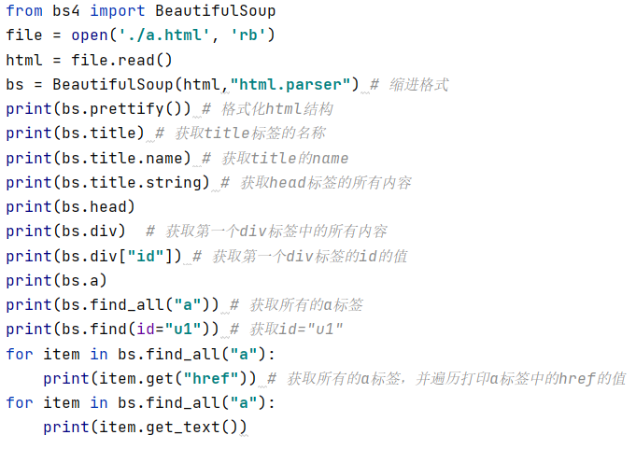
BS4入门体验
创建beautifulsoup4对象：
Notes:
<!DOCTYPE html>
<html>
<head>
<meta content="text/html;charset=utf-8" http-equiv="content-type" />
<meta content="IE=Edge" http-equiv="X-UA-Compatible" />
<meta content="always" name="referrer" />
<link href="https://ss1.bdstatic.com/5eN1bjq8AAUYm2zgoY3K/r/www/cache/bdorz/baidu.min.css" rel="stylesheet" type="text/css" />
<title>百度一下，你就知道 </title>
</head>
<body link="#0000cc">
<div id="wrapper">
<div id="head">
<div class="head_wrapper">
<div id="u1">
<a class="mnav" href="http://news.baidu.com" name="tj_trnews">新闻 </a>
<a class="mnav" href="https://www.hao123.com" name="tj_trhao123">hao123 </a>
<a class="mnav" href="http://map.baidu.com" name="tj_trmap">地图 </a>
<a class="mnav" href="http://v.baidu.com" name="tj_trvideo">视频 </a>
<a class="mnav" href="http://tieba.baidu.com" name="tj_trtieba">贴吧 </a>
<a class="bri" href="//www.baidu.com/more/" name="tj_briicon" style="display: block;">更多产品 </a>
</div>
</div>
</div>
</div>
</body>
</html>

Slide 10
BeautifulSoup4四大对象种类
BeautifulSoup4将复杂HTML文档转换成一个复杂的树形结构,每个节点都是Python对象,所有对象可以归纳为4种:
1
Tag
2
NavigableString
3
BeautifulSoup
4
Comment
Notes:
<!DOCTYPE html>
<html>
<head>
<meta content="text/html;charset=utf-8" http-equiv="content-type" />
<meta content="IE=Edge" http-equiv="X-UA-Compatible" />
<meta content="always" name="referrer" />
<link href="https://ss1.bdstatic.com/5eN1bjq8AAUYm2zgoY3K/r/www/cache/bdorz/baidu.min.css" rel="stylesheet" type="text/css" />
<title>百度一下，你就知道 </title>
</head>
<body link="#0000cc">
<div id="wrapper">
<div id="head">
<div class="head_wrapper">
<div id="u1">
<a class="mnav" href="http://news.baidu.com" name="tj_trnews">新闻 </a>
<a class="mnav" href="https://www.hao123.com" name="tj_trhao123">hao123 </a>
<a class="mnav" href="http://map.baidu.com" name="tj_trmap">地图 </a>
<a class="mnav" href="http://v.baidu.com" name="tj_trvideo">视频 </a>
<a class="mnav" href="http://tieba.baidu.com" name="tj_trtieba">贴吧 </a>
<a class="bri" href="//www.baidu.com/more/" name="tj_briicon" style="display: block;">更多产品 </a>
</div>
</div>
</div>
</div>
</body>
</html>

Slide 11
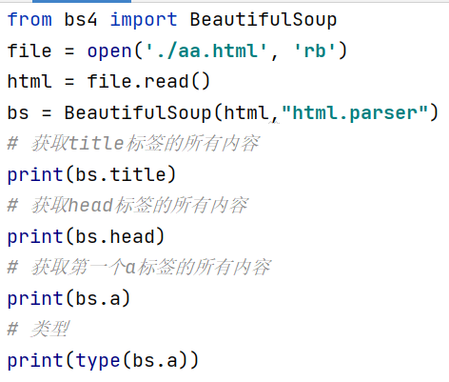

Tag
tag
Tag通俗点讲就是HTML中的一个个标签，例如：

Slide 12
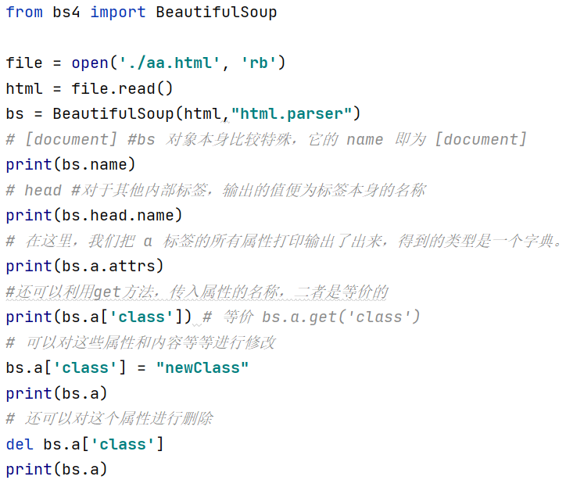

Tag
tag：
我们可以利用 soup 加标签名轻松地获取这些标签的内容，这些对象的类型是bs4.element.Tag。但是注意，它查找的是在所有内容中的第一个符合要求的标签。
对于 Tag，它有两个重要的属性，是 name 和 attrs：

Slide 13
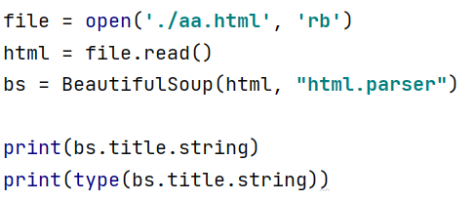

NavigableString
string
既然我们已经得到了标签的内容，那么问题来了，我们要想获取标签内部的文字怎么办呢？很简单，用 .string 即可，例如：

Slide 14

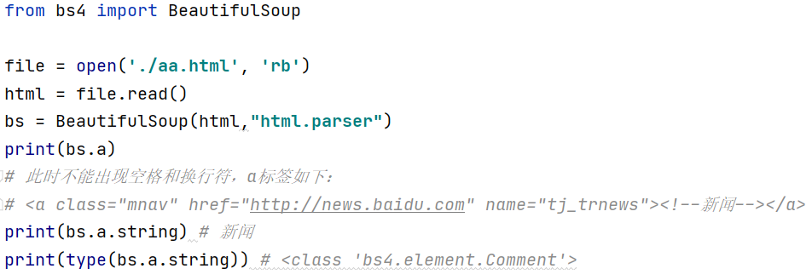
Comment
Comment 对象是一个特殊类型的 NavigableString 对象，其输出的内容不包括注释符号。

Slide 15

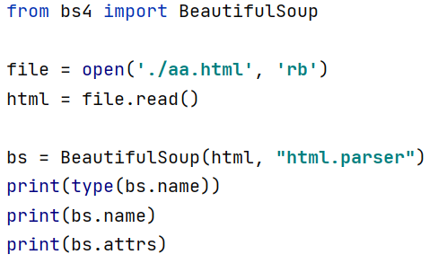
BeautifulSoup
BeautifulSoup对象表示的是一个文档的内容。大部分时候，可以把它当作 Tag 对象，是一个特殊的 Tag，我们可以分别获取它的类型，名称，以及属性，例如：

Slide 16

BeautifulSoup
导包：from bs4 import BeautifulSoup
使用方式：可以将一个html文档，转化为BeautifulSoup对象，然后通过对象的方法或者属性去查找指定的节点内容。
（1）转化本地文件：
- soup = BeautifulSoup(open('本地文件'), 'lxml')
（2）转化网络文件：
- soup = BeautifulSoup('字符串类型或者字节类型', 'lxml')
（3）打印soup对象显示内容为html文件中的内容
使用流程：

Slide 17
基础巩固
（1）根据标签名查找
- soup.a 只能找到第一个符合要求的标签
（2）获取属性
- soup.a.attrs 获取a所有的属性和属性值，返回一个字典
- soup.a.attrs['href'] 获取href属性
- soup.a['href'] 也可简写为这种形式
（3）获取内容
- soup.a.string
- soup.a.text
- soup.a.get_text()
【注意】如果标签还有标签，那么string获取到的结果为None，而其它两个，可以获取文本内容
（4）find：找到第一个符合要求的标签
- soup.find('a') 找到第一个符合要求的
- soup.find('a', title="xxx")
- soup.find('a', alt="xxx")
- soup.find('a', class_="xxx")
- soup.find('a', id="xxx")

Slide 18
基础巩固
（5）find_all：找到所有符合要求的标签
- soup.find_all('a')
- soup.find_all(['a','b']) 找到所有的a和b标签
- soup.find_all('a', limit=2) 限制前两个
（6）根据选择器选择指定的内容
select:soup.select('#feng')
- 常见的选择器：标签选择器(a)、类选择器(.)、id选择器(#)、层级选择器
- 层级选择器：
div .dudu #lala .meme .xixi 下面好多级
div > p > a > .lala 只能是下面一级
【注意】select选择器返回永远是列表，需要通过下标提取指定的对象

Slide 19
综合案例1

Slide 20

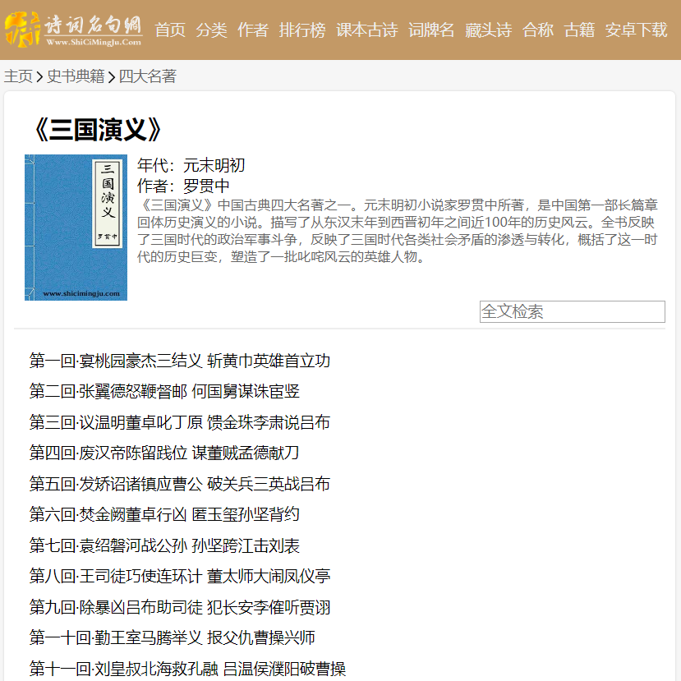
项目需求
需求
需求：使用bs4实现将诗词名句网站中三国演义小说的每一章的内容爬去到本地磁盘进行存储
http://www.shicimingju.com/book/sanguoyanyi.html

Slide 21
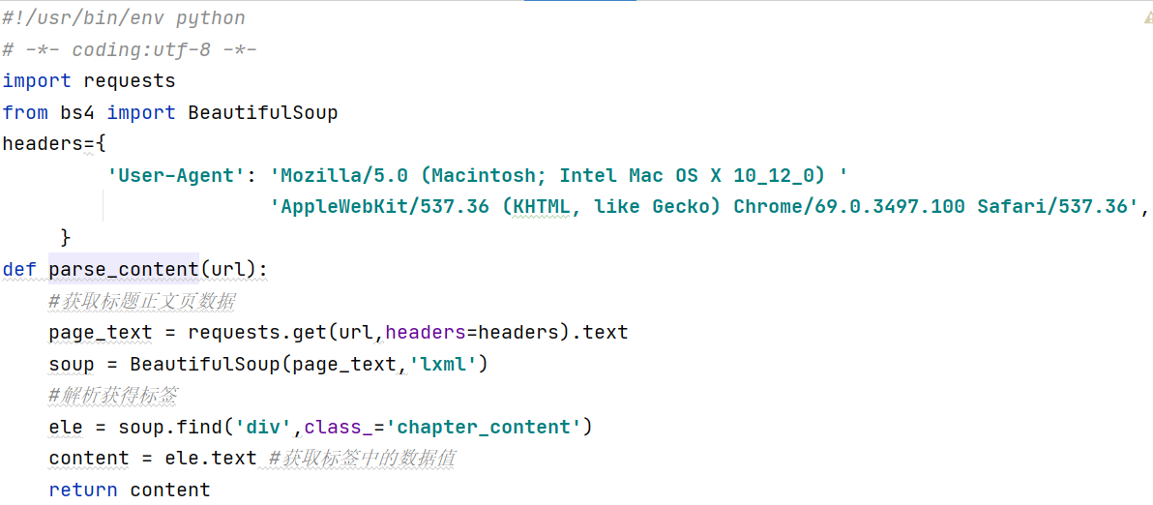




代码详情

Slide 22
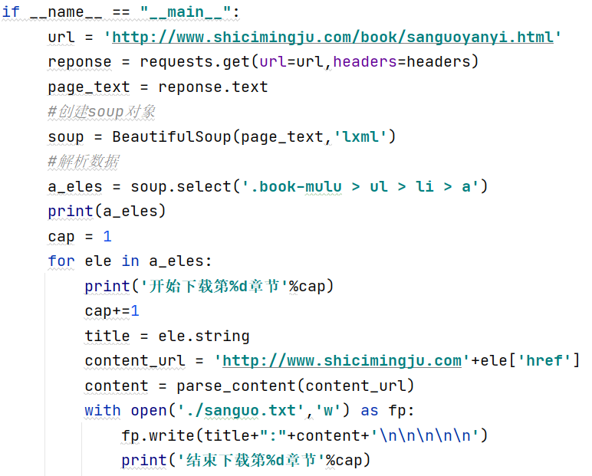
代码详情

Slide 23
综合案例2

Slide 24
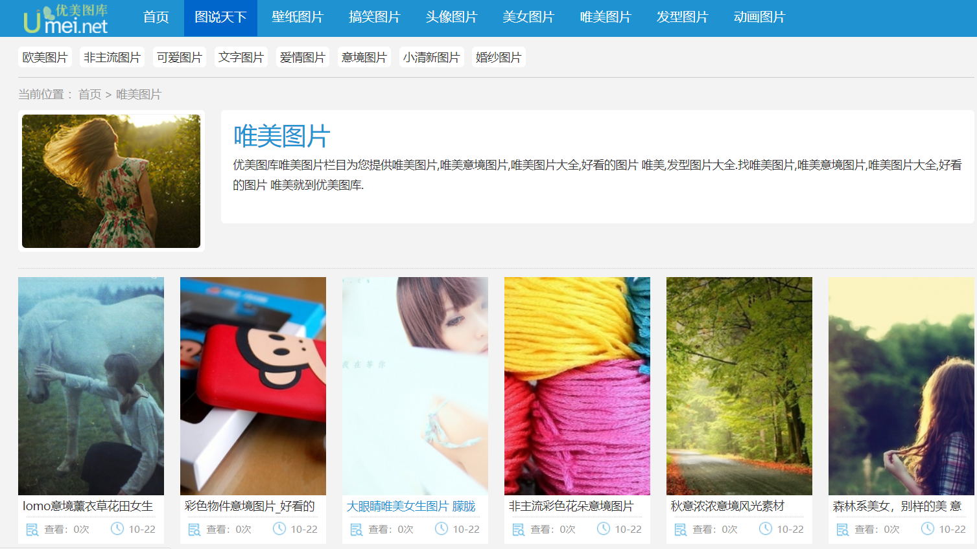
项目需求
需求
需求：使用bs4下载优美图库中的图片
https://www.umei.cc/weimeitupian/
项目开发思路：
1.拿到主页面的源代码. 然后提取到子页面的链接地址, href
2.通过href拿到子页面的内容. 从子页面中找到图片的下载地址 img -> src
3.下载图片

Slide 25
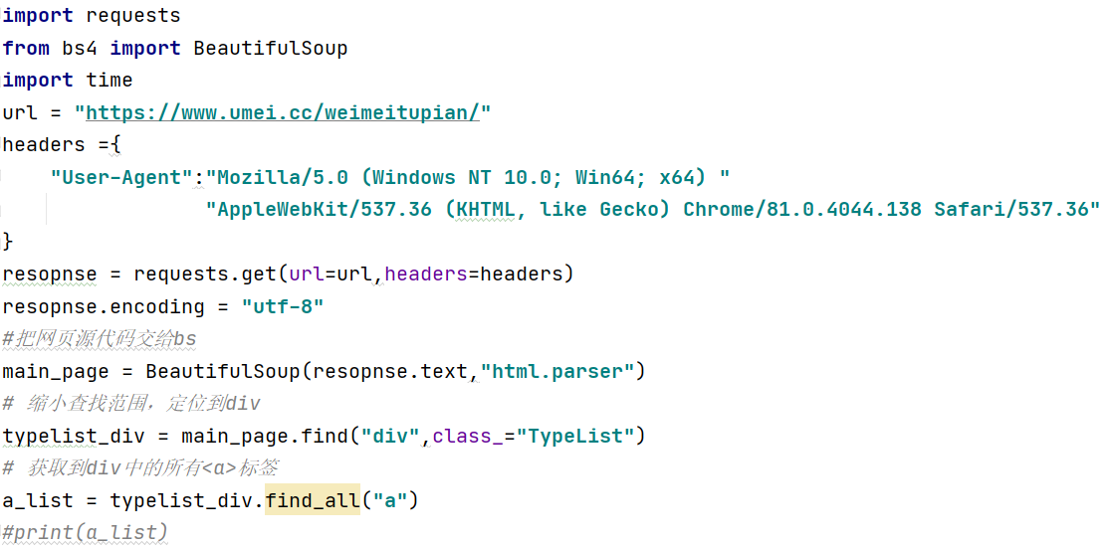
代码详情

Slide 26
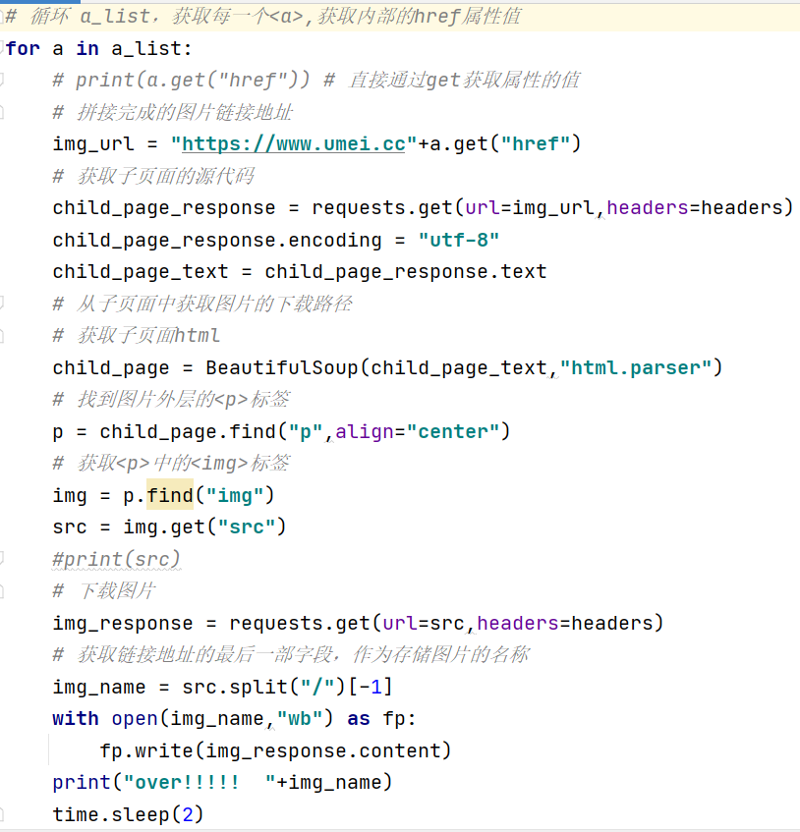
代码详情

